Slide 1
Дипломная работа – итоговая квалификационная работа студента-выпускника часть 1
Разработали:
Азарёнок Н.В.
Оришева О.Ф.
Шавель Н.Н.
Черчес Т.Е.

Slide 2
План обсуждения:
Промежуточные этапы аттестации при подготовке дипломной работы
1
Структура дипломной работы и ее презентации на защите
2
3
Требования к оформлению дипломной работы
4
Требования к оформлению списка литературы и литературных ссылок в дипломной работе
Требования к обработке статистических данных дипломного исследования
5

Slide 3
Промежуточные этапы аттестации при подготовке дипломной работы
1

Slide 4
Промежуточные этапы аттестации при подготовке дипломной работы:
1
До 15.10.2017 руководитель выдает студенту «Задание на дипломную работу», которое представляется ГЭК (переплетается в работу).
На основании «Задания» студент делает план-проспект и защищает его на заседании кафедры (30.10.2017).
Дипломная работа и отзыв руководителя на нее не позднее чем за 1,5 месяца до начала ГЭК представляется студентом на кафедру для предзащиты (конец апреля 2018). Используйте возможности нашей студенческой конференции!!!
Не позднее чем за месяц до защиты работа направляется на рецензию. Рецензент имеет право затребовать дополнительные материалы.
Не позднее чем за 2 недели до защиты работа вместе с рецензией представляется на кафедру (28.05.2018). Студент должен быть ознакомлен с рецензией не менее чем за сутки до защиты!

Slide 5
1
Руководство работой включает:
Составление и выдачу задания на дипломную работу.
Рекомендацию студентам необходимой литературы.
Проведение систематических консультаций, контроля результатов исследования.
Контроль за ходом выполнения и качеством оформления в соответствии с требованиями (вплоть до защиты), ответственность за представленную работу.
Составление отзыва о дипломной работе.

Slide 6
Структура дипломной работы и ее презентации на защите
2

Slide 7
1
Структура дипломной работы:
Титульный лист (см. образец);
Задание на дипломную работу;
Оглавление (см. образец);
Перечень условных обозначений…
Реферат;
Введение (до трех страниц);
Основная часть (70-80% объема);
Заключение;
Список использованной литературы;
Приложения (при необходимости)
Резюме на английском языке (500 символов) для студентов дневной формы получения образования.

Slide 8
1
Процедура защиты дипломной работы:
Доклад студента с использованием информационных технологий (10-15 мин.);
Вопросы членов комиссии и ответы студента на них;
Чтение рецензии. При имеющихся замечаниях рецензента студент должен ответить на них;
Чтение отзыва руководителя (или его выступление);
Заключительное слово студента, где он вправе высказать свое мнение по замечаниям и рекомендациям, сделанным в процессе обсуждения работы.

Slide 9
1
Процедура защиты дипломной работы:
Студенту, не защитившему дипломный проект в установленный расписанием срок без уважительной причины или получивший по результатам защиты отметку ниже 4 (четырех) баллов, предоставляется право на повторную защиту дипломного проекта в соответствии с графиком работы ГЭК последующих учебных лет (п.7.5).
За выполнение дипломной работы, принятые в нем решения, за правильность всех данных и сделанные выводы отвечает студент – автор дипломной работы (п.5.2)

Slide 10
Требования к оформлению дипломной работы
3

Slide 11
3
Оформление дипломной работы:
Набор текста работы осуществляется с использованием текстового редактора Word (рекомендуют шрифт Times New Roman размером 14 пунктов).
Устанавливаются следующие размеры полей: верхнего и нижнего - 20 мм, левого - 30 мм, правого - 10 мм.
Количество знаков в строке должно составлять 60-70, межстрочный интервал должен составлять 18 пунктов, количество текстовых строк на странице - 39-40.
Инициалы от фамилии не отрываются (используется сочетание клавиш shift-ctrl-пробел)

Slide 12
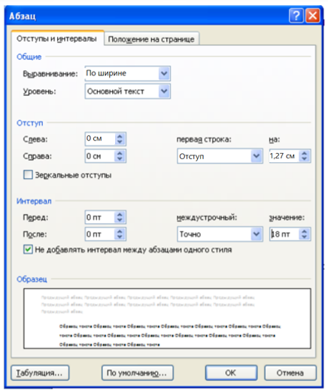
3
Оформление дипломной работы:
Межстрочный интервал в word 2007 устанавливается так:

Slide 13
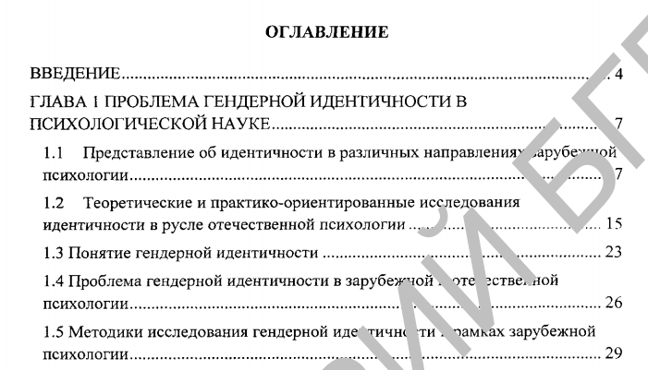
Оформление дипломной работы:
Главы, параграфы, разделы …
3

Slide 14
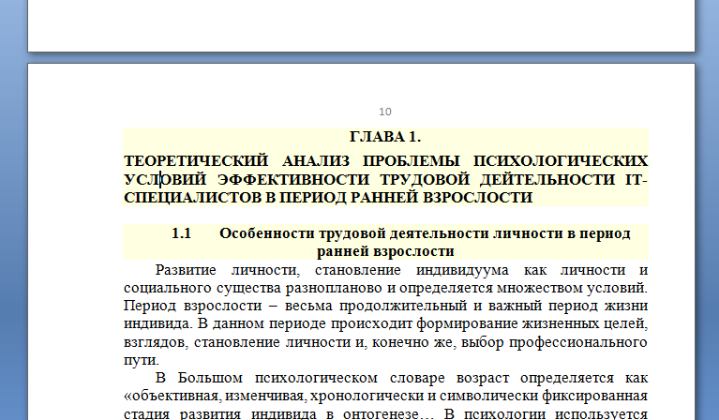
Оформление дипломной работы:
Главы, параграфы, разделы …
3

Slide 15
Оформление дипломной работы:
Главы, параграфы, разделы …
3

Slide 16
Оформление дипломной работы:
нумерация страниц
3
Все страницы работы, включая иллюстрации и приложения, нумеруются по порядку. Первой страницей считается титульный лист, на котором нумерация страниц не ставится. Нумерация страниц дается арабскими цифрами. Порядковый номер страницы, как правило, печатается на середине верхнего поля страницы.

Slide 17
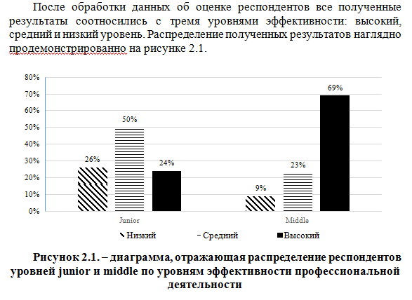
Оформление дипломной работы:
иллюстрации, диаграммы, таблицы …
3

Slide 18
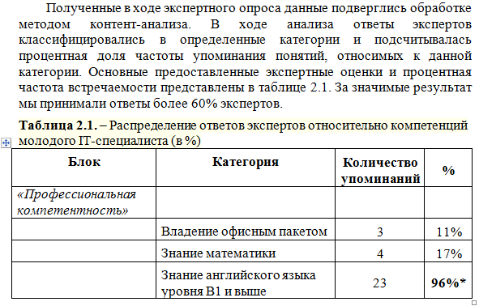
Оформление дипломной работы:
иллюстрации, диаграммы, таблицы …
3

Slide 19
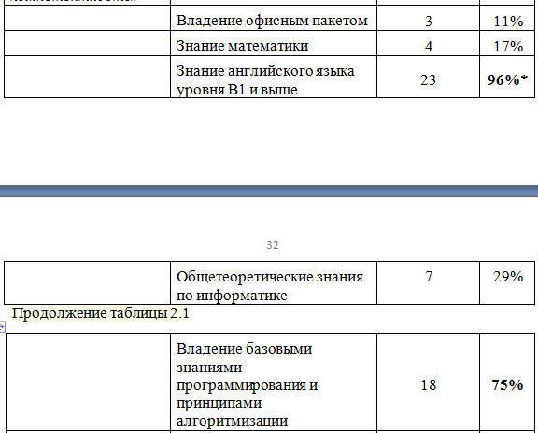
Оформление дипломной работы:
иллюстрации, диаграммы, таблицы …
3

Slide 20
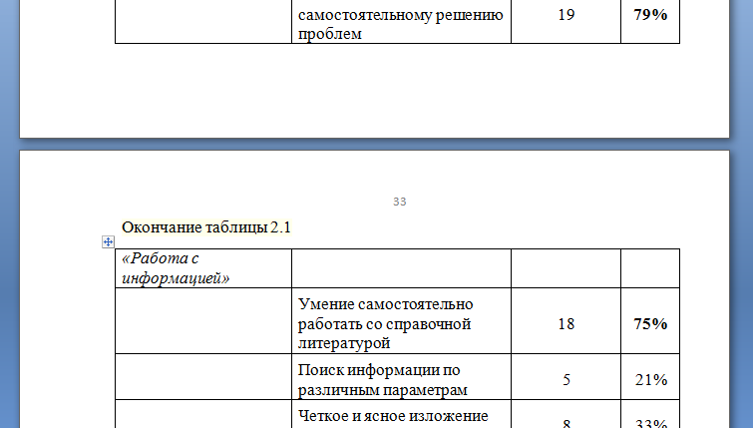
Оформление дипломной работы:
иллюстрации, диаграммы, таблицы …
3

Slide 21
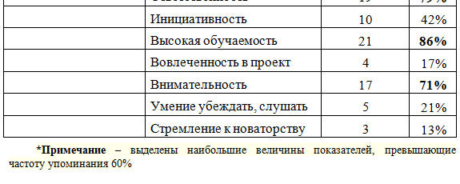
Оформление дипломной работы:
иллюстрации, диаграммы, таблицы …
3

Slide 22
Продолжение следует …

